Slide 1




Slide 2
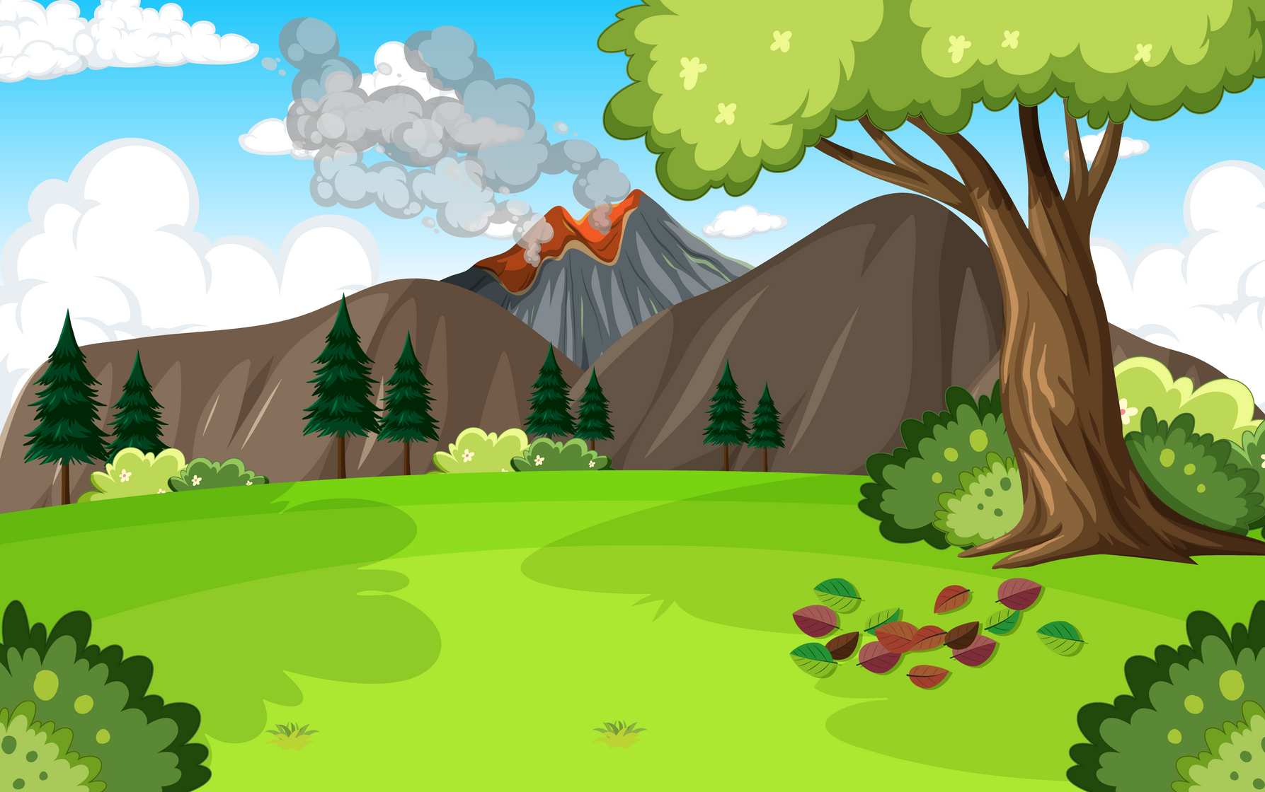
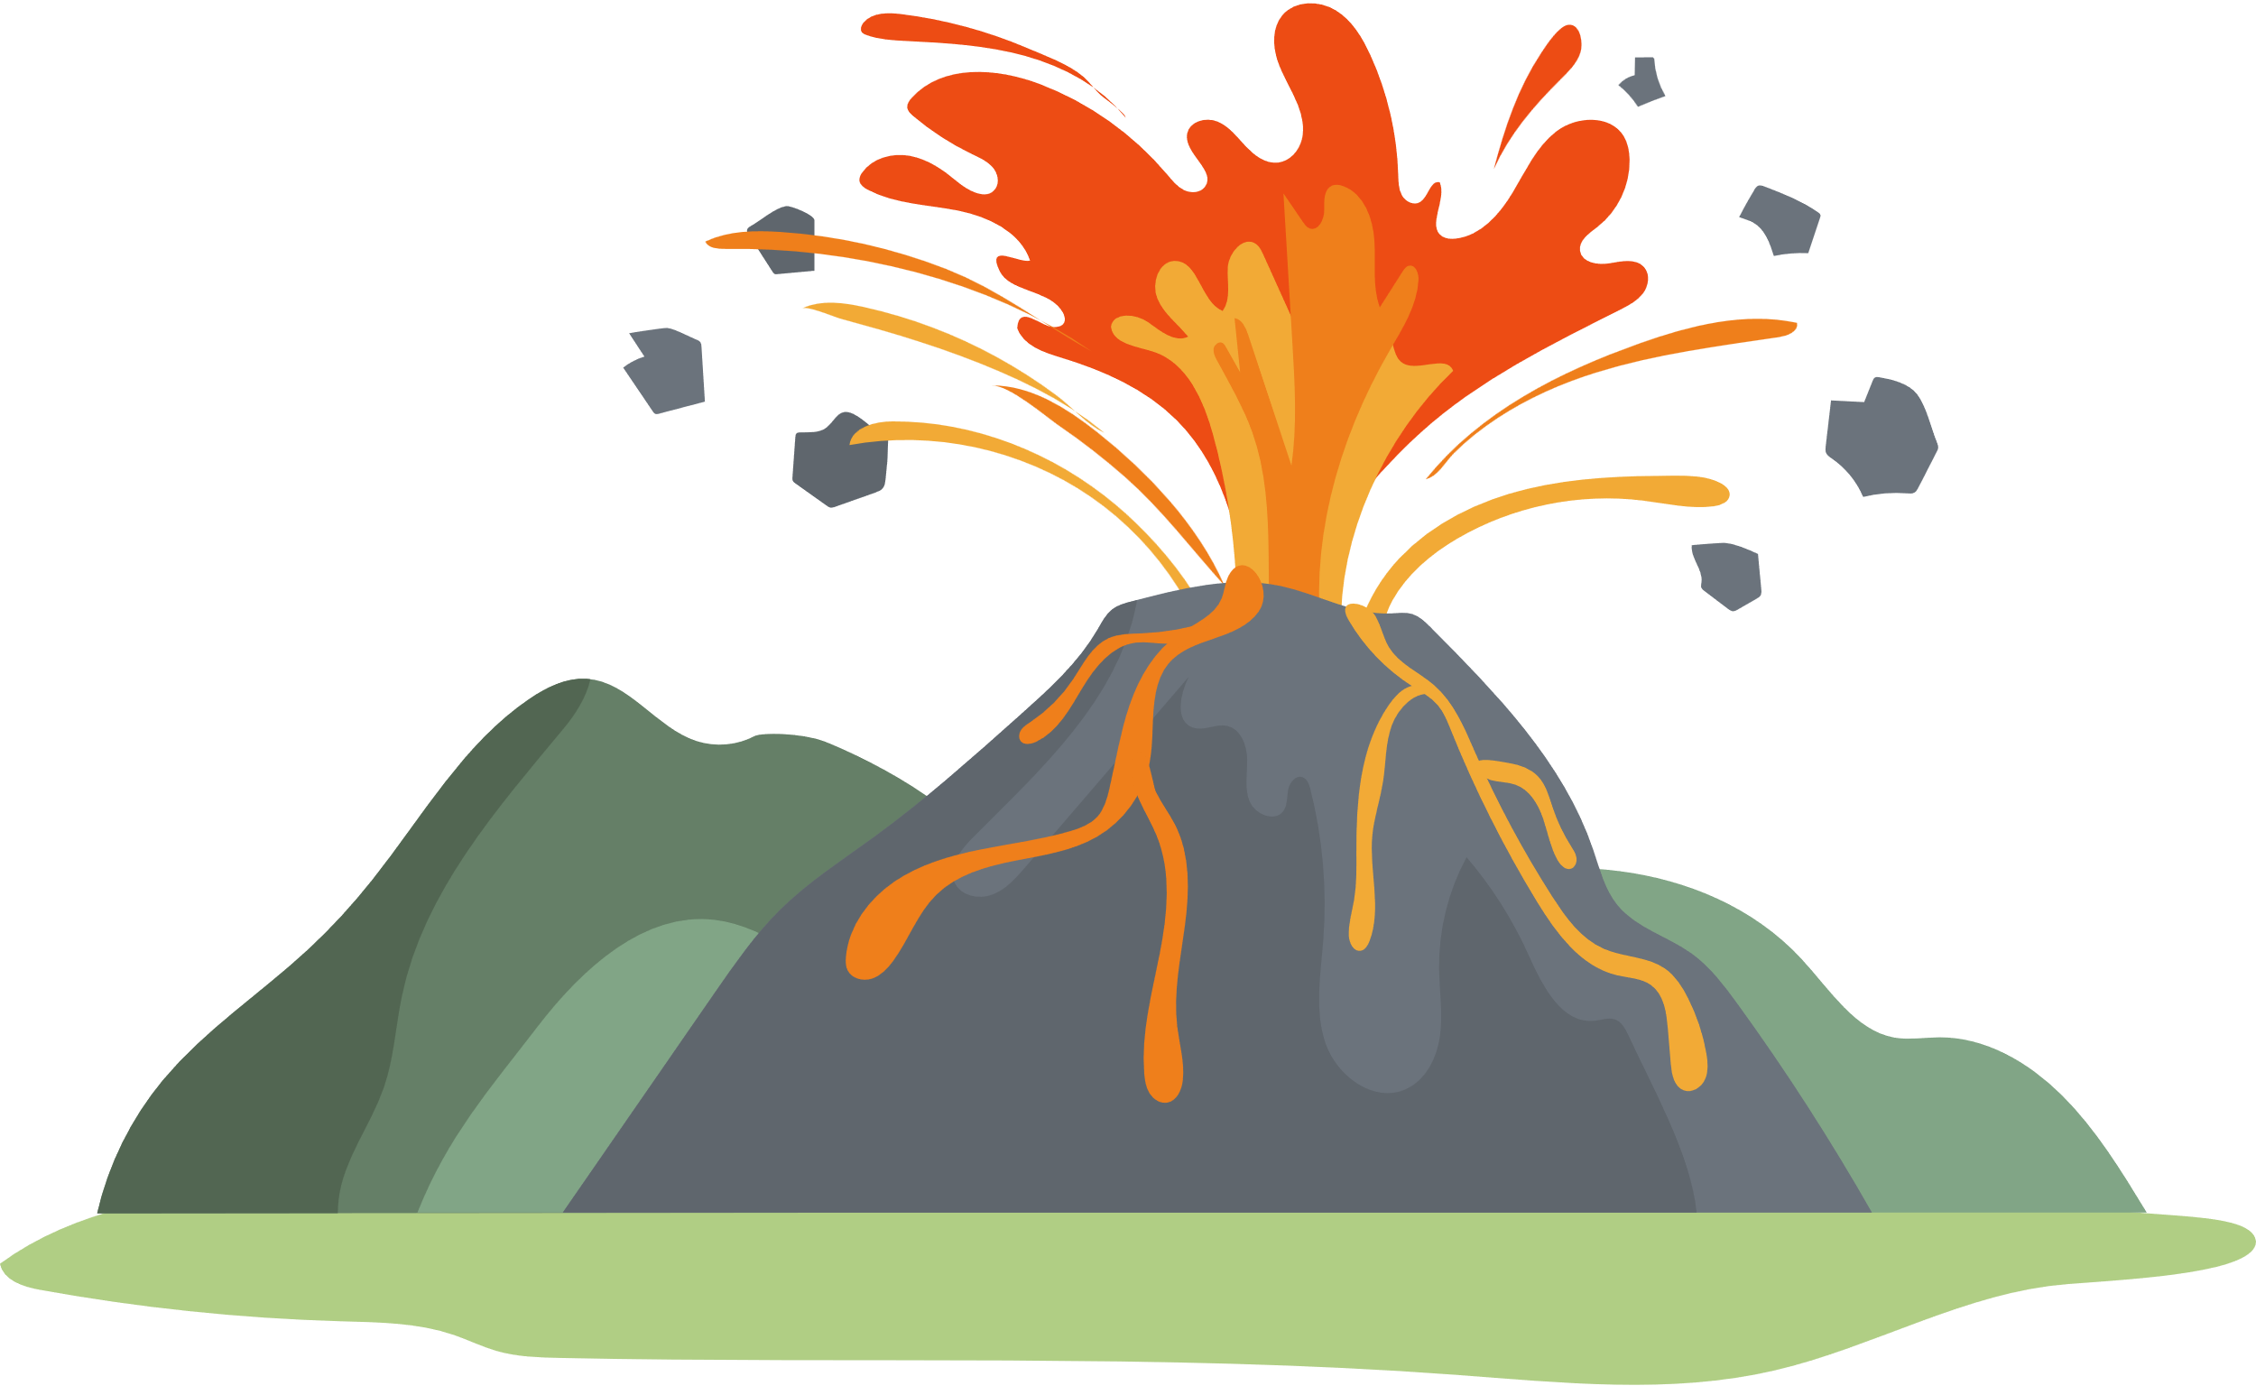



Tiếng Việt 5 – Tuần 7 – Tiết 47

Slide 3


Slide 4


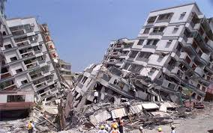
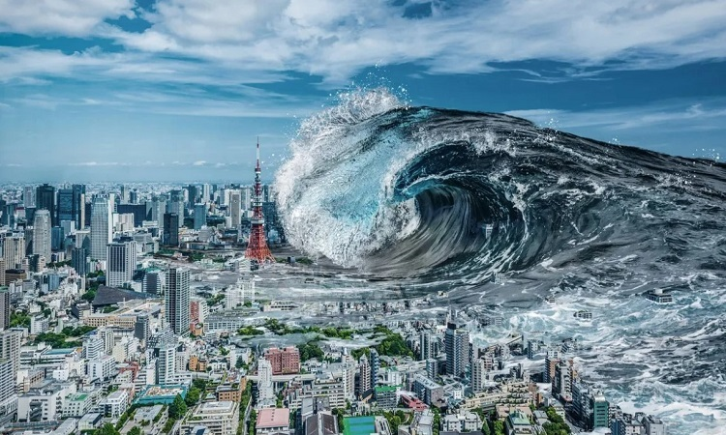
1. Tìm những từ ngữ chỉ hiện tượng tự nhiên có thể gây thiệt hại nặng nề cho đời sống con người.
Động đất
Sóng thần

Slide 5
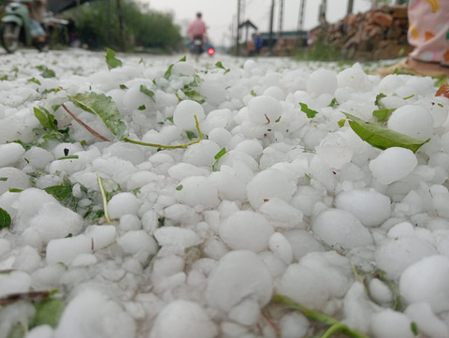
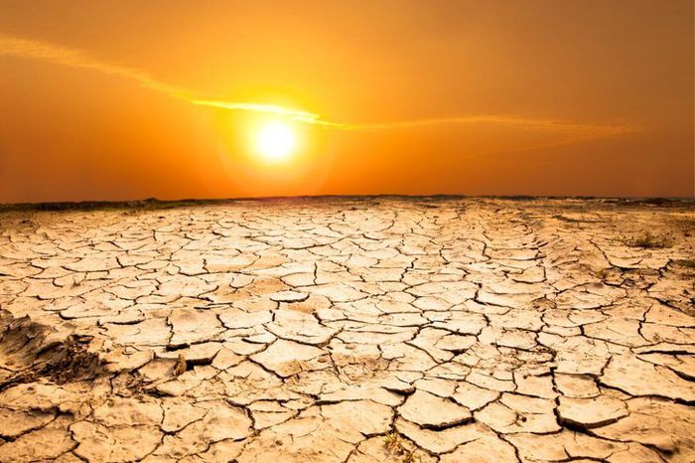
Mưa đá
Hạn hán

Slide 6
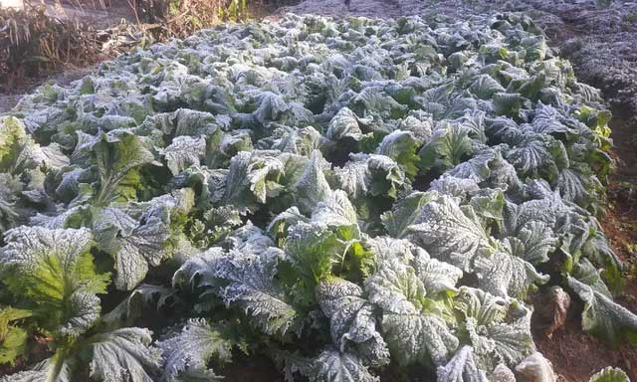
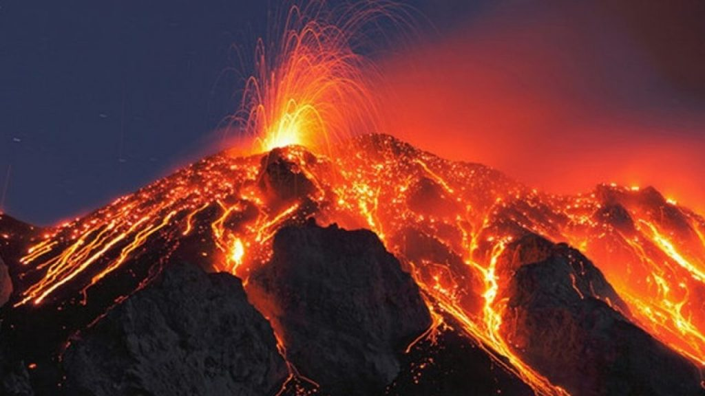
Núi lửa
Sương muối

Slide 7
2. Trong các cặp từ ngữ dưới đây, từ quả và từ lửa nào được dùng với nghĩa gốc, từ quả và từ lửa nào được dùng với nghĩa chuyển?
Quả núi
Quả cam
Nghĩa chuyển
Nghĩa gốc
Phun lửa
Ngọn lửa ước mơ
Nghĩa gốc
Nghĩa chuyển

Slide 8




